Slide 1
2015-2016
KPSS
COĞRAFYA
ÜNİTE-1 TÜRKİYE’NİN COĞRAFİ KONUMU
Veysel DİKME

Slide 2
COĞRAFİ
KONUM

Slide 3
TÜRKİYE’nin COĞRAFİ KONUMU
Herhangi bir noktanın dünya üzerinde kapladığı alana coğrafi konum denir.
Özel ve matematik konum olarak ikiye ayrılır.
NOT:
*** SAYISAL DEĞERLER,PARALEL,MERİDYEN,EKVATOR vs.
Söz Konusu ise MATEMATİK KONUM ile İlgilidir.
*** Bir Yerin Kendine Has Özellikleri ve Onu Dünyada Farklı Kılan
Özellikler (ticaret yolları,transit geçişler,denizler,kanallar,dağlar vs.)
ÖZEL KONUM ile ilgilidir.

Slide 4
Matematik konum:
Bir yerin enlem ve boylamlara (meridyen ve paralellerine) göre dünya üzerindeki yeridir. Bir başka ifade ile Ekvator’a (en büyük paralel ) ve Greenwich ‘e (başlangıç meridyenine) göre konumudur.
Örneğin: Türkiye 36° -42° kuzey enlemleri (paralelleri) ile 26°-45° doğu boylamları (meridyenleri) arasındadır.

Slide 5
MATEMATİK KONUMUN SONUÇLARI
-Doğu - batı istikametinde 76 dakika yerel saat farkı bulunur. - Aynı anda tek ortak saat kullanılır. Çünkü doğu - batı yönünde fazla geniş değildir. - Güneş ışınları hiçbir zaman dik açıyla gelmez. - Orta kuşakta yer alır. - Mevsimler belirgin olarak görülür. - Kışın cephesel yağışlar fazladır. - Güneyden kuzeye gidildikçe güneş ışınlarının geliş açısı küçülür. - Güneyden kuzeye gidildikçe cisimlerin gölge boyu uzar. - Güneyden kuzeye gidildikçe gece - gündüz süreleri arasındaki fark artar. - Kuzeyden esen rüzgârlar sıcaklığı düşürürken, güneyden esen rüzgârlar sıcaklığı yükseltir. - Dağların güney yamaçları daha sıcaktır. Buna bağlı olarak güney yamaçlarda yerleşmeler fazladır

Slide 6
NOT:
SORULARIN MATEMATİK KONUM İLE İLGİLİ OLUP OLMADIĞINI
ANLAMAK İÇİN ŞU KİLİT İFADELERE BAKMAK GEREKİR
yerel saat farkı
Rüzgârların esme yönü ve sıcaklığı etkileme durumu
Dağların yamaçlarının sıcaklık durumu
cephesel yağışlar
güneş ışınlarının geliş açısı
gölge boyu
gece - gündüz süreleri
ortak saat
Mevsimler

Slide 7
TÜRKİYE’nin ÖZEL KONUMU SONUÇLARI
• Türkiye Asya, Avrupa, Afrika kıtalarını birbirine bağlayan önemli bir kavşak noktasında kurulmuştur. • Asya –Avrupa arasında bir köprü durumundadır. • Stratejik önemi olan boğazlara sahiptir. • Petrol bakımından zengin ülkelere komşudur. • Asya Avrupa arasındaki en önemli ticaret ve ulaşım yolları Türkiye’den geçer. • Ortalama yükseltisi fazladır ve engebelidir. Bu durum tarım, nüfus, sanayi, ulaşım ve yerleşmeyi etkiler. • Türkiye’nin gerçek yüzölçümü 814.578 km2 , izdüşüm yüzölçümü ise 779.452 km2dir. Aradaki fark ülkemizin yüksek ve engebeli olmasından kaynaklanır.
Not: Bir yerin gerçek yüzölçümü ile izdüşüm yüzölçümü arasında fark fazla ise o yer engebelidir. Fark az ise düzlüktür.

Slide 8
NOT:
Türkiye’de Yükselti Batıdan Doğuya Doğru Gidildikçe Artar…
Buna Bağlı Olarak:
1- Sıcaklık Azalır
2- Karın Yerde Kalma Süresi Artar
3- Sıcaklık Farkı Artar.
(Bunda denizel etkiden uzak olma,nem azlığı da etkilidir)
4- Fiziksel Ufalanma (mekanik Çözünme) Artar.
5- Tarım Ürünlerinin Olgunlaşma Süresi Uzar.
6- Tarım Ürünleri Çeşitliliği Azalır.

Slide 9
TÜRKİYE’NİN ORTA KUŞAKTA OLMASININ SONUÇLARI
1-Dört mevsim belirgin olarak yaşanır.
2-Buzullar hiçbir zaman deniz seviyesine inmez.
kalıcı kar sınırı genelde 2500 ile 3000 metrenin üstündedir
3-Cephe Yağışları Görülür.
4-Batı Rüzgarları Hakimdir.
.

Slide 10
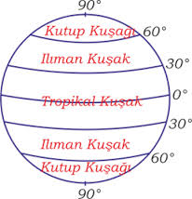
Tropikal Kuşakta Olmamasının
Türkiye Üzerindeki Etkileri
1-Dönenceler dışında yer aldığı için
Gölge boyu asla sıfır olmaz
2-Güneş açılarını hiçbir zaman
Dik açıyla almaz.

Slide 11
Türkiye Kuzey Yarım Küre’de Bulunduğu için:
1– Kuzeyden gelen hava kütleleri hava sıcaklığını azaltırken, güneyden gelen hava kütleleri sıcaklığı arttırmaktadır.
NOT:
Türkiye’de Güneyden Kuzeye Doğru Gidildikçe;
1-Güneş ışınlarının düşme açısı daralır.Daha küçük açıyla düşer.
2-Sıcaklık azalır.Dolayısıyla Buharlaşma ve Denizlerdeki Tuzluluk oranı azalır.
3-Gölge boyu uzar.
4-Çizgisel Hız Azalır.Dolayısıyla Gece-Gündüz arasındaki zaman farkı artar.
5-Güneyden esen rüzgarlar Sıcaklığı artırır;Kuzeyden esen rüzgarlar azaltır.
6-En uzun Gündüz:21 Haziran/ En Uzun Gece:21 Aralık

Slide 12
Türkiye Kuzey Yarım Küre’de Bulunduğu için:
2– Deniz turizmine elverişli olan süre Türkiye’nin güneyinden kuzeyine doğru azalmaktadır.
3– Haziran, Temmuz ve Ağustos aylarının Yaz ayları, Aralık, Ocak ve Şubat aylarının Kış ayları olması Türkiye’nin Kuzey Yarım Küre’de olduğunun kanıtıdır.
***Güney Yarım Küre ile Kuzey Yarım Küre arasında Yaz – Kış aylarının farklı olmasının sebebi 23° 27′ lik eksen eğikliğine bağlıdır.

Slide 13
NOT:
Mevsimlerin Oluşumu EKSEN EĞİKLİĞİ;
Mevsimlerin birbirini
Takip etmesi ise YILLIK HAREKETİN sonucudur.

Slide 14
Türkiye Kuzey Yarım Küre’de Bulunduğu için:
4-Dağların güneye bakan yamaçları kuzeye bakan yamaçlarından daha sıcaktır.
Bu sebeple;
***-güneye bakan yamaçlarında kalıcı kar sınırı, orman üst sınırı ve tarım üst sınırı kuzeye bakan yamaçlara göre daha yüksektir.
***-Karadeniz’de denizellik nedeniyle özel konumdan dolayı kuzeye bakan yamaçlarında orman ve tarım üst sınırı daha yüksektir.

Slide 15
Türkiye Kuzey Yarım Küre’de Bulunduğu için:
5– İki meridyen arası mesafe kuzeyden güneye doğru artmaktadır. Ayrıca kuzeyden güneye doğru gece – gündüz süre farkı azalır.
*** Sadece Kuzey Yarım Küre için bu böyledir. Güney yarım Küre’de tersidir. Ayrıca bu dünyanın geoid bir şekle sahip olmasından kaynaklanır.
6– 21 Mart ve 23 Eylül tarihinde Dünya’nın her yerinde gece gündüz eşitliği yani ekinoks yaşanır.
***Buradan çıkarmamız gereken şu olmalıdır: 21 Marttan ve 23 Eylüle kadar Türkiye’de gündüzler geceden daha uzun, 23 Eylülden 21 Marta kadar olan tarihte ise geceler gündüzden daha uzundur.

Slide 16
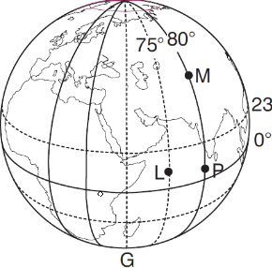
YEREL SAAT HESAPLAMALARI

Slide 17
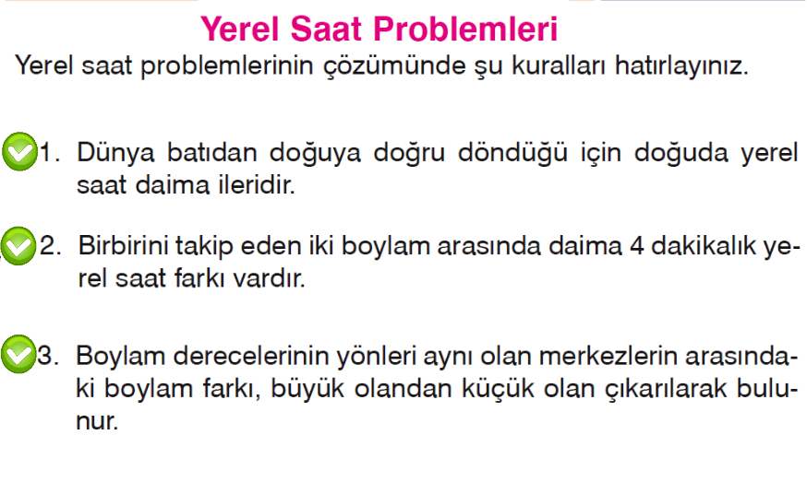

Slide 18
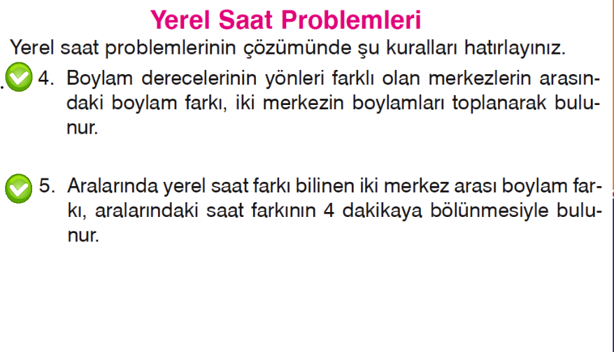

Slide 20
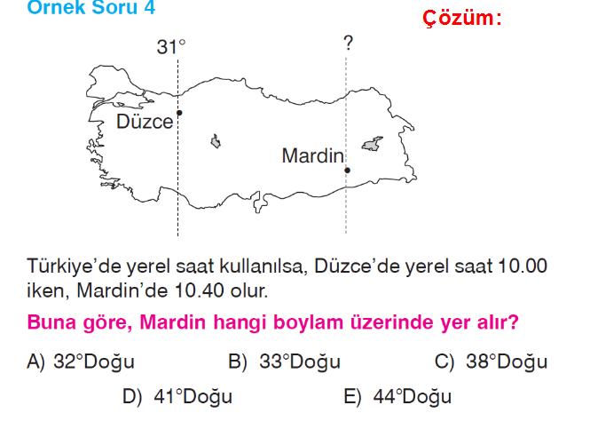

Slide 23
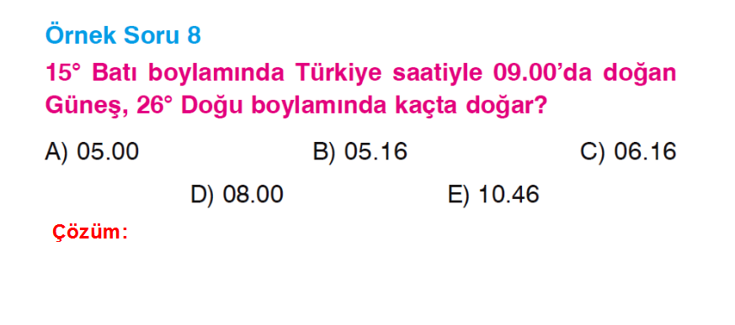

Slide 25
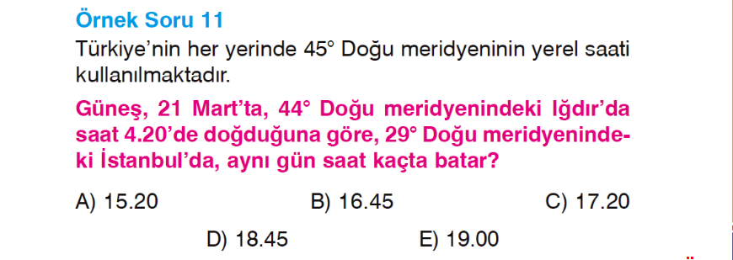

Slide 26
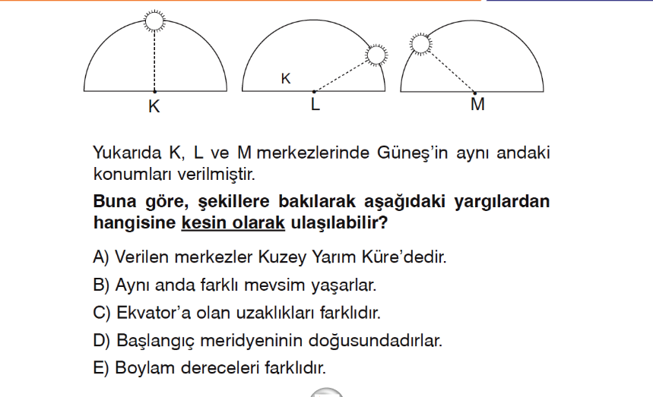

Slide 27
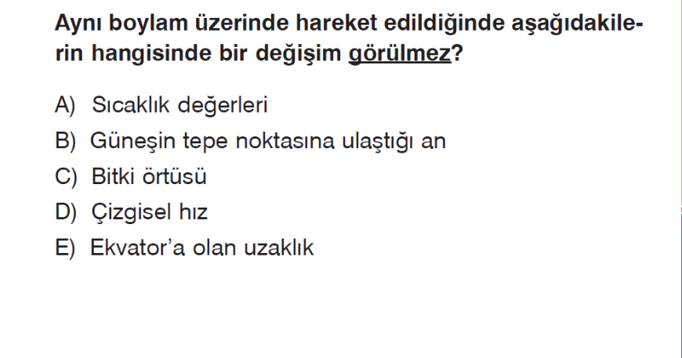

Slide 28
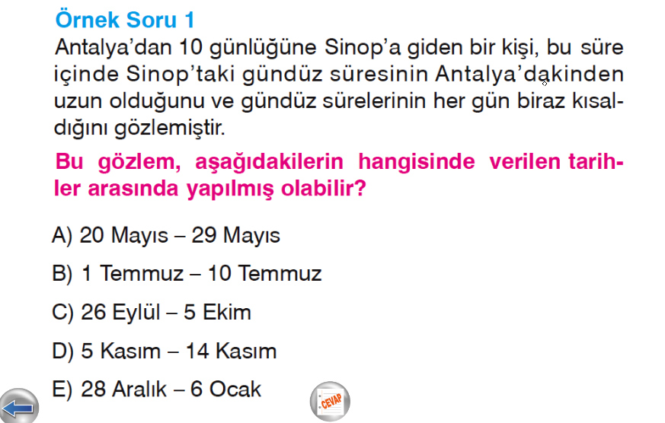

Slide 29
CEVAP
B

Slide 30
21 HAZİRAN 21 ARALIK 21 MART 23 EYLÜL MEVSİMLER BAŞLANGIÇ ve BİTİŞ TARİHLERİ

Slide 31
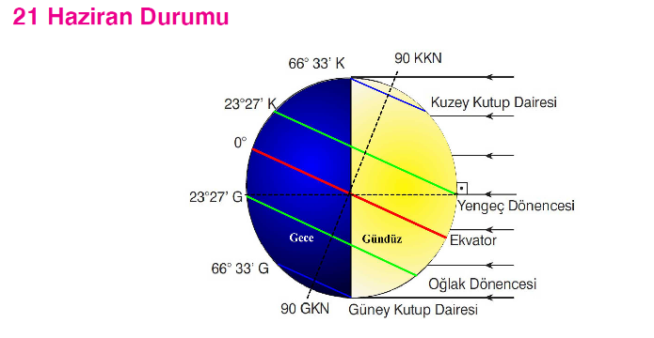

Slide 32
TÜRKİYE’de;
21 Haziran tarihinde:
1-En uzun gündüz süresi yaşanır.
2-Güneş ışınları yıl içinde en büyük açıyla Kuzey Yarım Küre’ye düşer.
3-Gölge boylarının Kuzey Yarım Küre’de en kısa olduğu tarihtir.

Slide 33
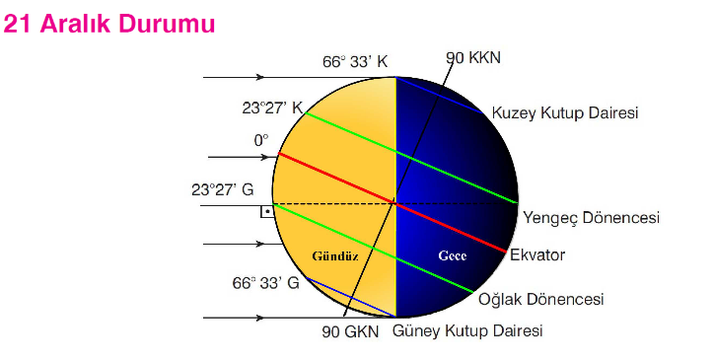

Slide 34
TÜRKİYE’de
21 Aralık Tarihinde:
1-En uzun gece süresi yaşanır.
2-Güneş ışınları yıl içinde en küçük açıyla Kuzey Yarım Küre’ye düşer.
3-Gölge boylarının Kuzey Yarım Küre’de en uzun olduğu tarihtir.

Slide 35
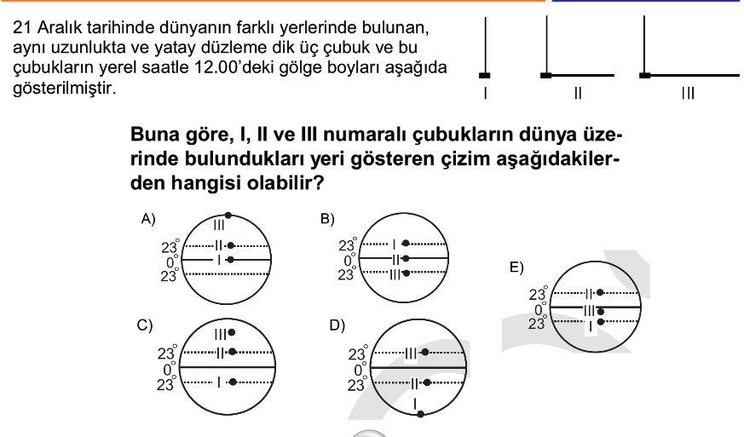

Slide 36
CEVAP
C

Slide 37
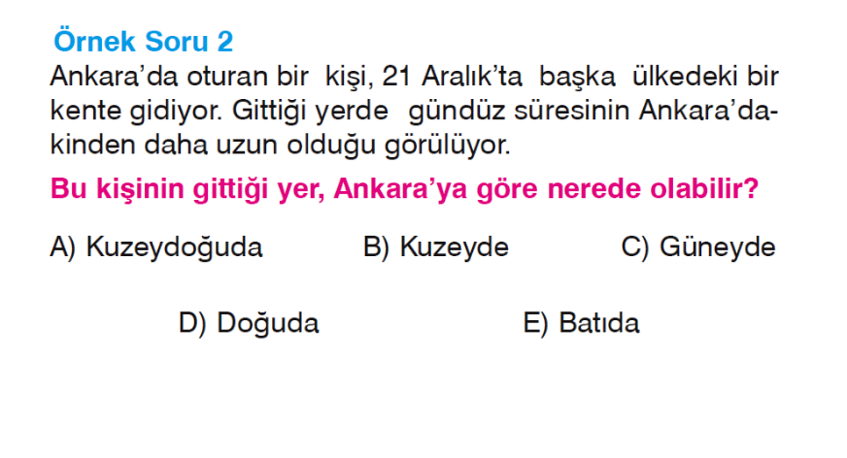

Slide 38
CEVAP
C

Slide 39
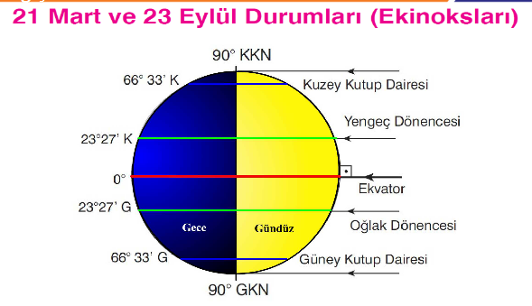
21 MART ve 23 EYLÜL DURUMLARI EKİNOKS TARİHLERİ

Slide 42
Türkiyenin matematik konumu dahilinde güneyden kuzeye doğru değişen diğer faktörler:
1-Çizgisel Hız azalır.
*** Çizgisel Hız: Dünya dönerken birim zamanda alınan yola çizgisel hız denmektedir.
2-Gurup ve Tan süreleri çizgisel hıza bağlı olarak güneyden kuzeye doğru uzar.
*** Güneşin doğduğu vakte tan, battığı vakte ise gurup denmektedir.
3-Yer çekimi artar.

Slide 43
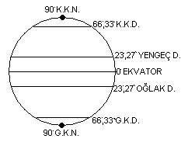
Türkiye Yengeç Dönencesinin Kuzeyinde Kaldığı İçin:
1– Güneş ışınlarını hiçbir zaman dik açıyla alamaz. Buna bağlı olarak cisimlerin gölge boyları hiçbir zaman sıfır olamaz.
2– Cisimlerin Gölge yönü bu yüzden öğle vakti kuzeyi gösterir.

Slide 44
Türkiye 26 – 45 Doğu Meridyenleri Arasında Olduğu İçin:
1– 2. ve 3. saat diliminde yer alır.
Dünya’da 24 saat 15 derecelik dilimlere ayrıldığı için 2. saat dilimi 30 ° doğu meridyenine (İzmit), 3. saat dilimi de 45° doğu meridyenine (Iğdır) denk gelmektedir.
2– Başlangıç meridyeninin doğusunda bulunur.
3– Türkiyenin matematik konumuna bağlı olarak doğusu ile batısı arasında 76 dakikalık zaman farkı vardır.

Slide 45
Türkiye 26 – 45 Doğu Meridyenleri Arasında Olduğu İçin:
4-Gün ışığından daha fazla yararlanmak amacıyla kış aylarında 30 doğu boylamı olan İzmit’in, yaz aylarında da 46 doğu boylamı olan Iğdır’ın yerel saati ulusal saat olarak kullanılır.
NOT:
Bu bilgiye bağlı olarak kış aylarında İzmit’e uzak olan yerlerde, yaz aylarında da Iğdır’a uzak olan yerlerde yerel saat ile ortak saat arasındaki fark fazla olmaktadır.

Slide 46
NOT:
Türkiye’de Ulusal yani ortak saat kullanmamızın sebebi doğusu ile batısı arasında çok fazla fark olmamasıdır. Yani meridyen sayısına bakıldığında geniş bir ülke olmadığımız için birden fazla saat kullanılmasına gerek yoktur.

Slide 47
TÜRKİYENİN COĞRAFİ KONUMU
ÇIKMIŞ SORULAR

Slide 48
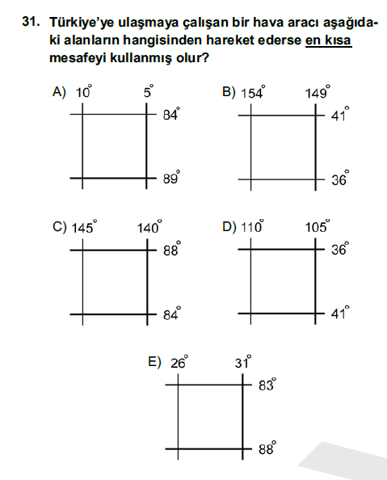

Slide 49
CEVAP
C

Slide 50
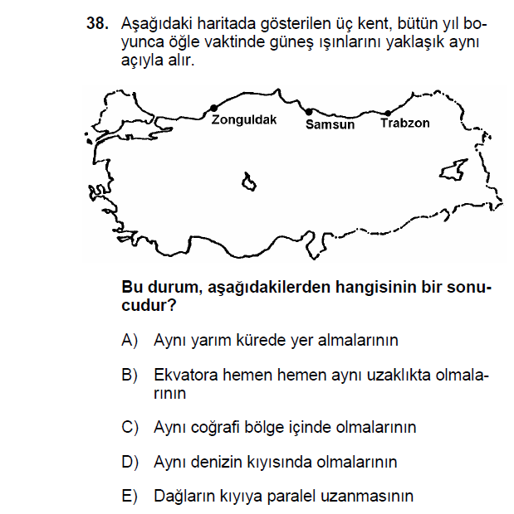

Slide 51
CEVAP
B

Slide 52
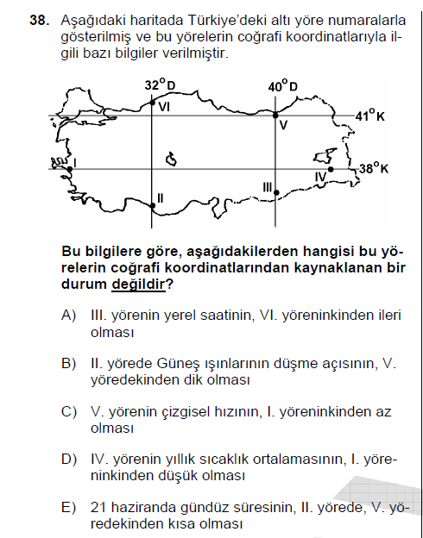

Slide 53
CEVAB
D

Slide 54
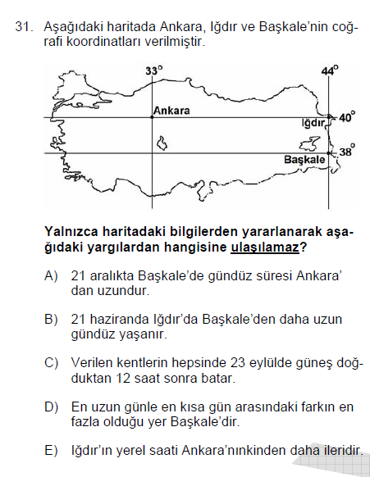

Slide 55
CEVAB
D

Slide 56
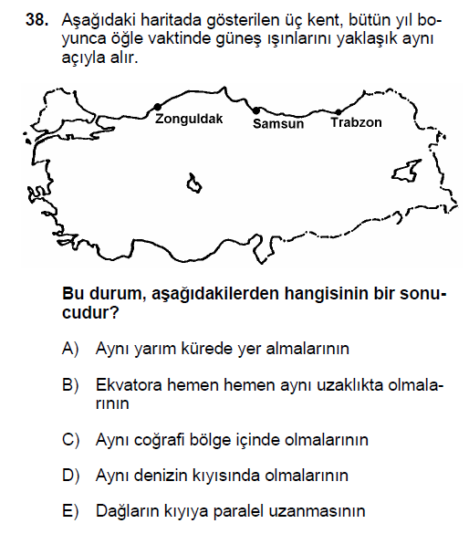

Slide 57
CEVAB
B

Slide 58
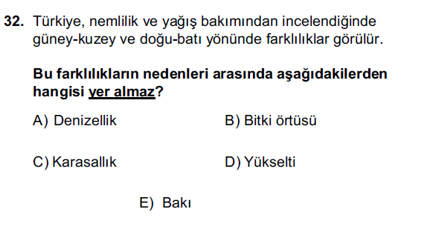

Slide 59
CEVAB
B

Slide 60
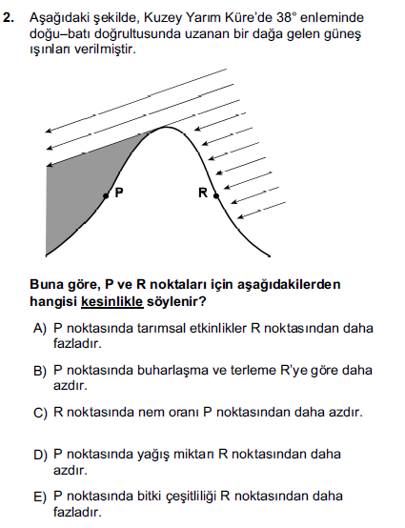

Slide 61
CEVAB
B

